Slide 1
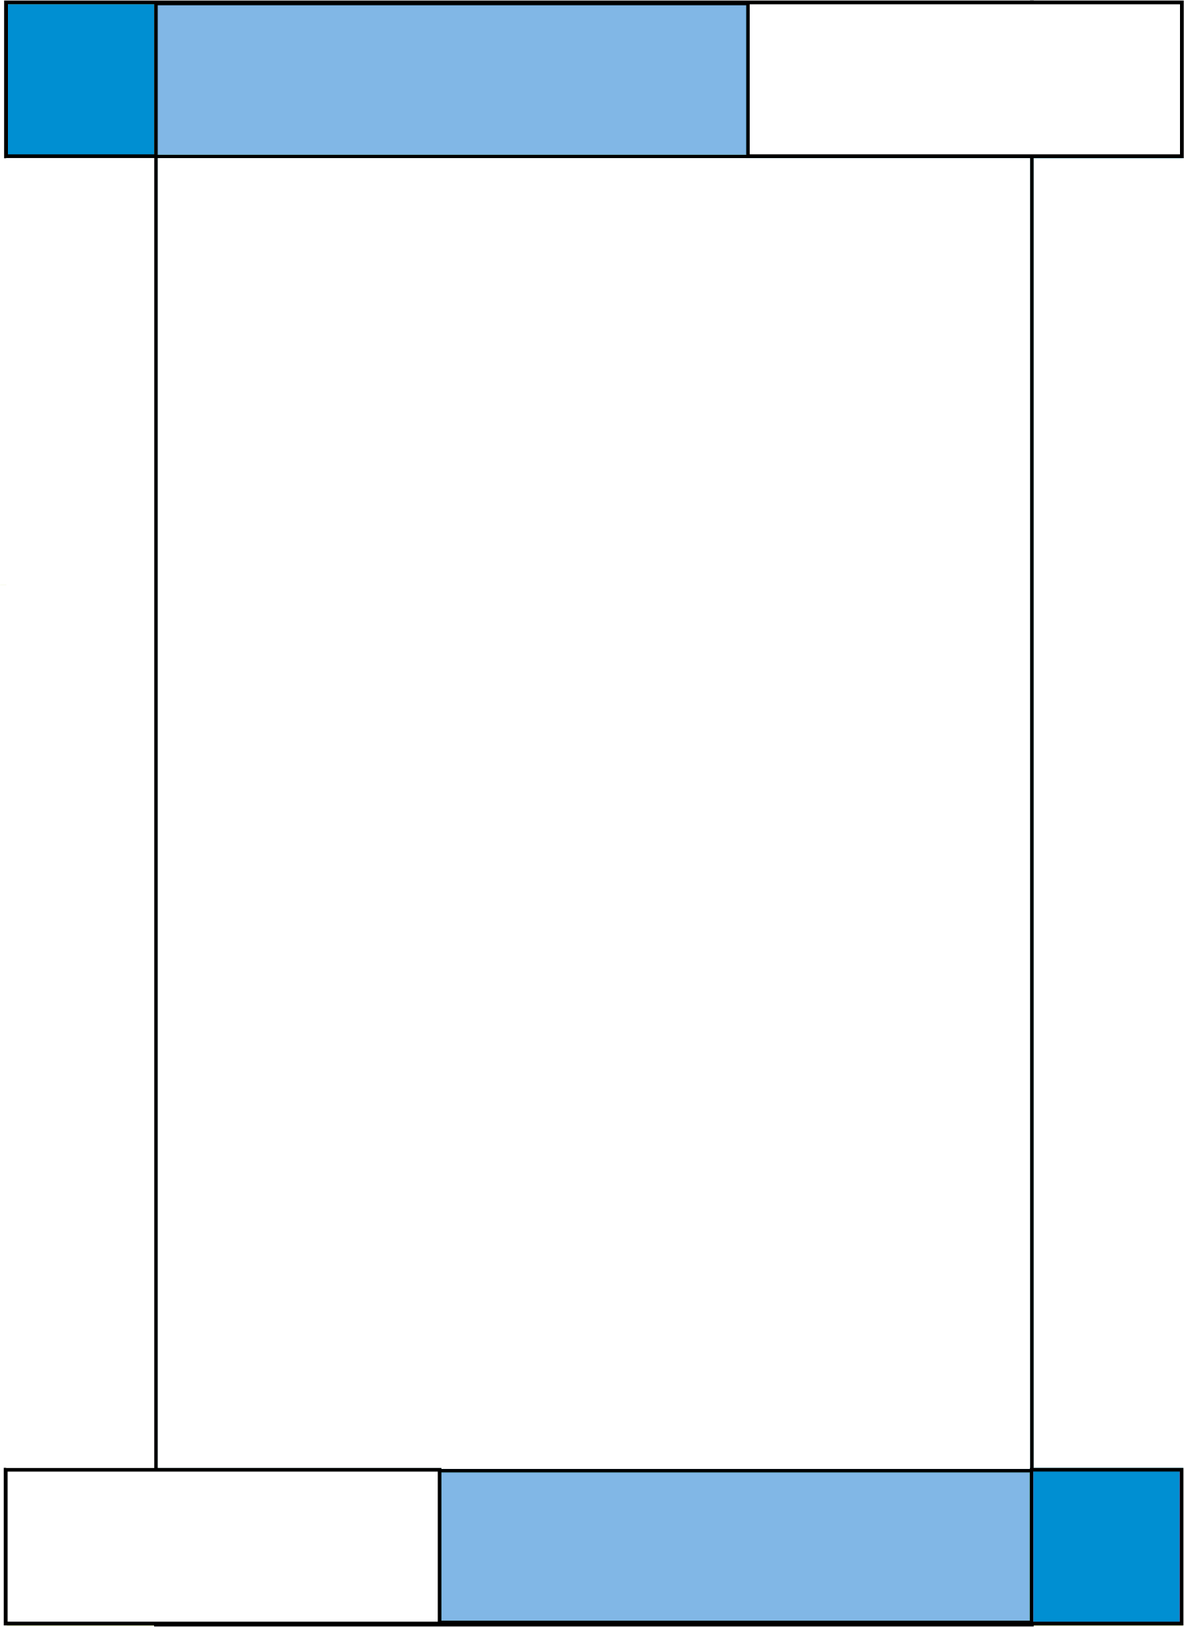






Documento di progettazione e condivisione dell’attività didattica
Notes:
Link al flusso di lavoro: https://miro.com/app/board/uXjVLcx7Fko=/

Slide 2
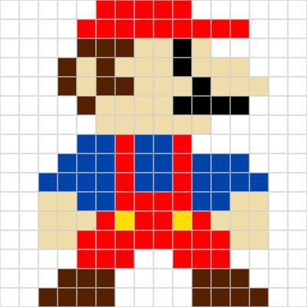

coding con pixel art
Attività di coding unplugged attraverso la pixel art con debugging finale.
Discipline coinvolte:
Tecnologia
Matematica
Arte e Immagine
IDENTIKIT dell’attività
Attività progettata nell’a.s. 2022-2023 da:
Prof. Cherchi Cesare Augusto

Slide 3
Obiettivi
Obiettivi di apprendimento
Al termine dell'attività, gli studenti saranno in grado di:
Saper applicare le proprie competenze logico procedurali attraverso la pixel art
Riconoscere e saper decodificare il codice
Potenziare le proprie abilità logico - procedurali
Utilizzare una griglia di correzione
Utilizzare un foglio di calcolo
Al termine dell’attività gli studenti conosceranno:
le basi della programmazione con pixel art
I modi attraverso i quali passare dal disegno al codice e viceversa
Le possibilità di procedere all’attività di debugging (correzione)
Le modalità di correzione delle prove dei compagni o delle proprie attraverso una griglia di valutazione
L’utilizzo delle caratteristiche di base dell’editing di un foglio di calcolo
PRIMA della sperimentazione

Slide 4
Metodologie e valutazione
Metodologie didattiche
Seleziona le metodologie più adatte per raggiungere gli obiettivi di apprendimento:
Apprendimento cooperativo
X Didattica laboratoriale
Gioco di ruolo
Peer tutoring
Project-based learning
Altro: brainstorming iniziale
Cosa valutare
PRIMA della sperimentazione
Per valutare l’attività osserva:
la collaborazione all’interno del gruppo
il contributo dato al gruppo
il grado di ascolto
la capacità di non prevaricare
il grado di responsabilità
il grado di organizzazione
il prodotto finale
Puoi valutare l’attività mediante:
rubrica valutativa con indicatori specifici sul comportamento e la partecipazione;
Test di autovalutazione
conoscenze e abilità sull’attività di compilazione (trasformazione da codice a prodotto e viceversa) tramite test con item a scelta multipla somministrato con google moduli (valutazione in decimi)
Test di gradimento dell’attività.

Slide 5
Preparazione
Durata complessiva
Setting d’aula
7.5 ore circa
Setting variabile in base al tipo di attività:
setting normale d’aula per ogni fase dell’attività ma ogni banco deve essere distanziato da quello accanto.
Tecnologie e strumenti
Dispositivi tecnologici (tablet o notebook)
Materiale di cancelleria (fogli a quadretti, matite, pennarelli, ...)
DURANTE la sperimentazione
Cosa è necessario fare prima dell’attività
Dettaglia qui la tua checklist.
Fase immersiva: breve preparazione ad esercitare il pensiero procedurale dopo aver somministrato le conoscenze del codice relativo alla pixel art.
Conoscenze di base sull’editing di un foglio di calcolo (saper campire le celle)
tenere a disposizione i materiali che servono all’attività (fogli, matite, notebook, etc…) comprese le regole della programmazione.
Assicurarsi di avere i dispositivi digitali carichi per un tempo relativamente lungo

Slide 6
Scaletta
Durata
Azioni docente e studente
Strumenti necessari
Lezione 1 (1 ora) | Spiegazione del codice con lezione frontale partecipata e visione di un video tutorial apposito (https://www.youtube.com/watch?v=kMKW2Bv1oBw). | quaderno per prendere appunti o notebook (classe digitale).
Lezione 2 (1 ora) | Lezione sull’utilizzo di un foglio di calcolo e focus sulla possibilità di campire le celle, modificare i margini delle celle, salvataggio e applicazione del codice con semplici esempi. | Notebook e regole del codice tramite pixel art
Lezione 3 (2 ore) | Somministrazione di un codice ad un allievo oppure di un disegno fatto con pixel art. Egli dovrà convertirlo in disegno o in codice e passarlo al compagno successivo. Nella lezione in digitale invierà il foglio di calcolo tramite email (account del dominio della scuola) | Attività unplugged: foglio di carta a quadretti, matita, pennarelli. Regole del codice. Attività digitale: notebook e regole del codice
Lezioni 4 (2 ore) | Attività di debugging: verrà assegnato ad ogni allievo un codice oppure un disegno (se nell’attività è partito con un codice stavolta gli verrà dato un disegno) e dovrà trovare gli errori. Per fare questo il docente darà delle indicazioni utili nel trovare la soluzione oppure farà da mediatore. | prodotti già realizzati dai compagni nella lezione precedente.
Lezioni 5 (1.5 ore) | Somministrazione del test di autovalutazione, griglia di valutazione e la prova a scelta multipla attraverso google moduli (nel caso in cui i discenti non avessero il device verrà somministrato il cartaceo). | notebook oppure materiale cartaceo, quaderno, penne.

Slide 7
Condivisione di materiali prodotti
Puoi utilizzare questa slide (o crearne una ad hoc) per valorizzare e condividere al meglio l’esperienza inserendo foto, testi, screenshot, immagini, risorse utili.
Esempio:
griglie di valutazione o questionari di gradimento utilizzati
raccolta di lavori prodotti dagli studenti
foto significative
…
Attenzione: non è possibile caricare immagini che raffigurino persone riconoscibili, i contenuti che non rispettano questa condizione verranno rimossi.
DOPO la sperimentazione

Slide 8
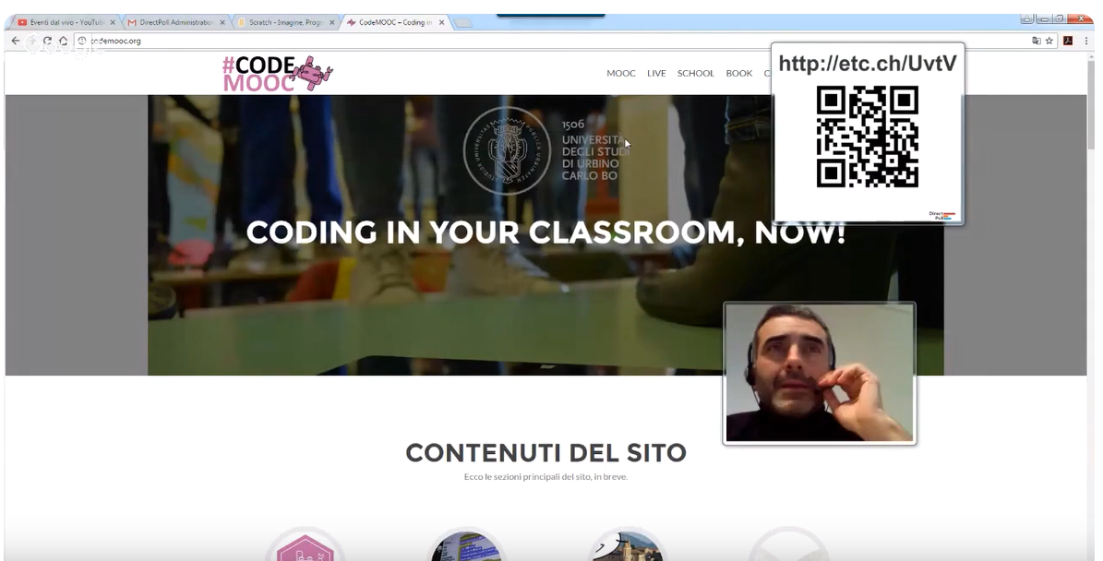
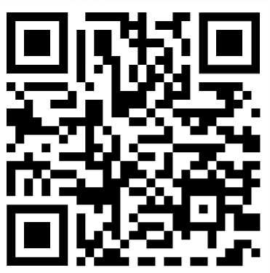
Consigli e note
Scrivi qui i consigli che daresti ai tuoi colleghi. Puoi anche indicare idee, libri, siti web e app che consiglieresti per rendere l’attività incredibile.
Non vi sono particolari idee da dare ai colleghi se non quello di trasferire in modo chiaro e ordinato le conoscenze relative al codice da adottare. Per questo motivo consiglio un ottimo video che ne spiega i cardini fondamentali e che ho precedentemente citato (https://www.youtube.com/watch?v=kMKW2Bv1oBw):
DOPO la sperimentazione
POST-IT
CODE.ORG

Slide 9





Licenze
Scegli una licenza creative commons da attribuire a questo tuo documento
Scopri qui cosa sono le licenze Creative Commons
CC BY
Attribuzione
CC BY-ND
Attribuzione – Non Opere Derivate
CC BY-SA
Attribuzione – Condividi allo Stesso Modo
CC BY-NC-SA
Attribuzione – Non Commerciale – Condividi allo Stesso Modo
CC BY-NC-ND
Attribuzione – Non Commerciale – Non Opere Derivate

